Slide 1
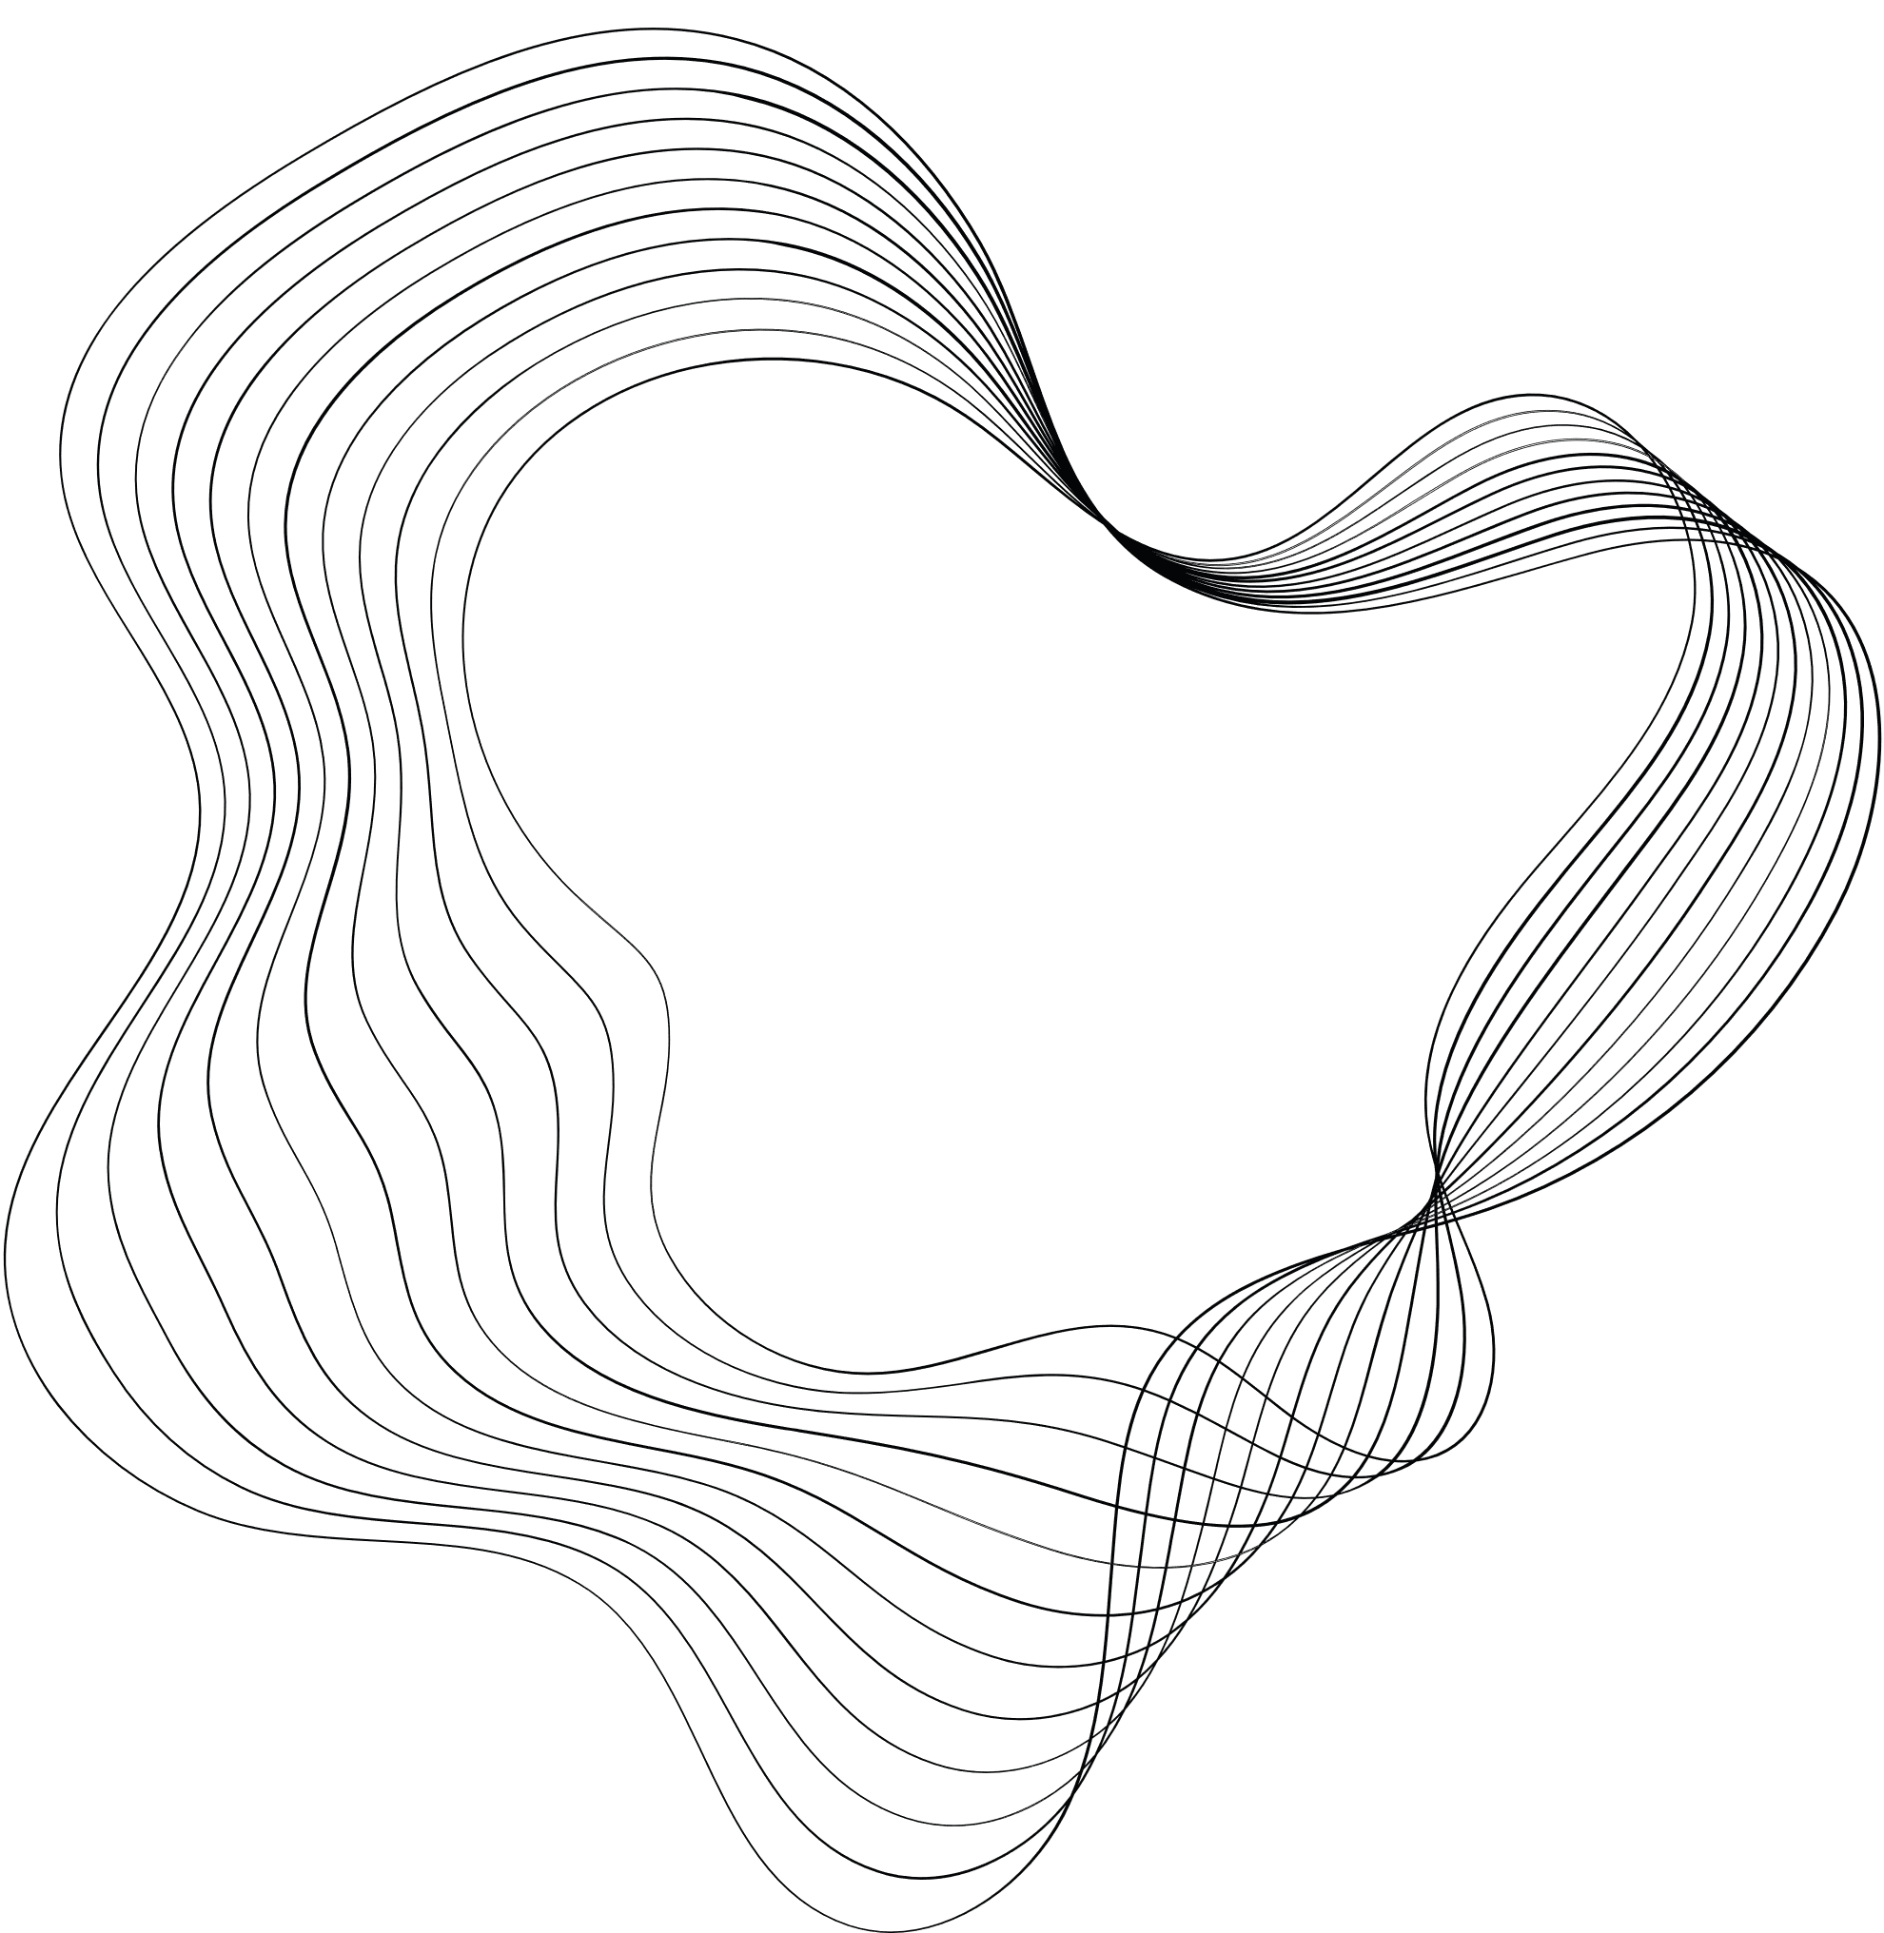


PHÂN TÍCH MÃ ĐỘC
PHÁT TRIỂN MÃ ĐỘC RANSOMWARE
GVHD: TỐNG THANH VĂN

Slide 2
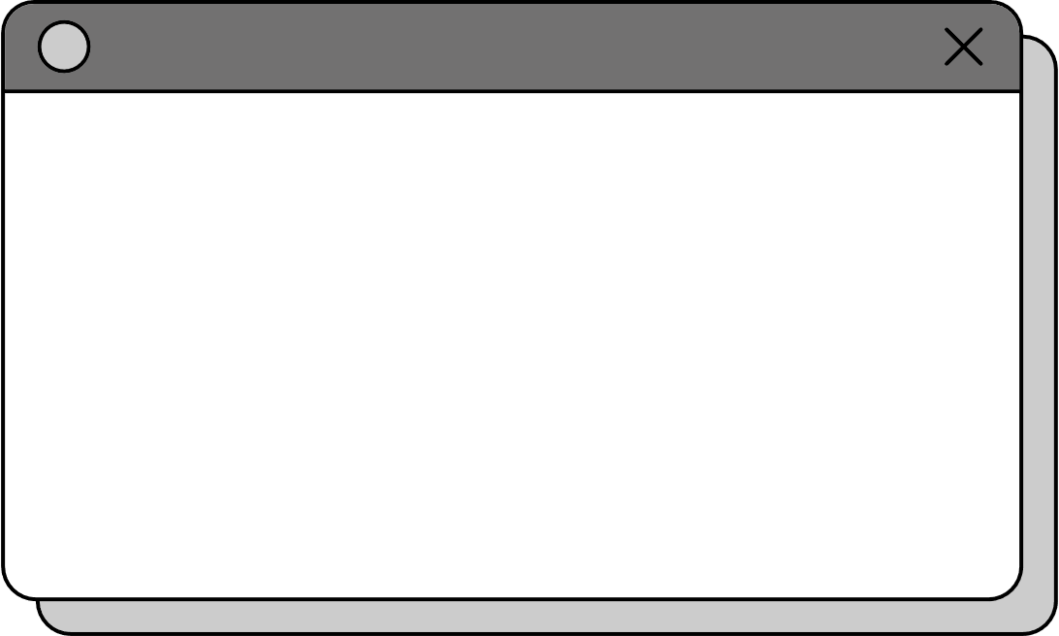

THÀNH VIÊN NHÓM
Nguyễn Phạm Tuyên
Trần Nhật Vũ
2187701116
2187701120
Lớp: 21DATA1

Slide 3

CẤU TRÚC BÁO CÁO
01
TỔNG QUAN
02
LÝ THUYẾT
03
THỰC NGHIỆM
04
CÁCH PHÒNG CHỐNG CUỘC TẤN CÔNG RANSOMWARE
05
KẾT LUẬN

Slide 4

1.TỔNG QUAN
Ransomware là mối đe dọa nguy hiểm nhất trong thời đại kỹ thuật số.
Gây thiệt hại nghiêm trọng về kinh tế và xã hội.
Hiểu rõ về cách thức hoạt động để nâng cao khả năng phòng chống.
Lý do chọn đề tài?
Mã hóa dữ liệu, đòi tiền chuộc với khoản tiền lớn.
Giảm niềm tin của người dùng.
Tấn công thiết bị kết nối (camera, thiết bị y tế).
Mức độ ảnh hưởng
1

Slide 5
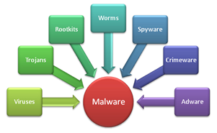



2.1 GIỚI THIỆU VỀ MÃ ĐỘC
Đây là phần mềm độc hại xâm nhập, phá hoại hoặc đánh cắp dữ liệu mà không được sự cho phép của người dùng.
Mục đích: Tấn công, gián điệp, hoặc tống tiền.
2

Slide 6
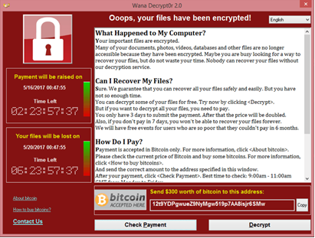
2.2 TỔNG QUAN VỀ RANSOMWARE
Ransomware là mã độc tống tiền, khóa dữ liệu và yêu cầu tiền chuộc để giải mã.
Tổ chức, cá nhân và mạng lưới máy tính đều có thể bị tấn công.
Hậu quả gồm mất dữ liệu, gián đoạn hoạt động, tổn thất tài chính và uy tín.
3

Slide 7

2.3 SỰ KHÁC BIỆT GIỮA RANSOMWARE VÀ MÃ ĐỘC KHÁC
Ransomware dẫn đến mất mát dữ liệu và tổn thất tài chính, trong khi các mã độc khác có thể gây thiệt hại cho hệ thống hoặc ảnh hưởng đến hoạt động.
Ransomware nhắm mục tiêu vào dữ liệu, trong khi các mã độc khác nhắm mục tiêu vào hệ thống hoặc mạng lưới.
Ransomware mã hóa dữ liệu và yêu cầu tiền chuộc, trong khi các mã độc khác có thể đánh cắp thông tin hoặc gây thiệt hại cho hệ thống.
1. MỤC TIÊU
3. HẬU QUẢ
2. HÀNH VI
4

Slide 8
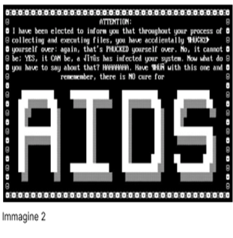
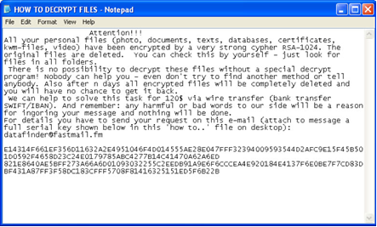

2.4 LỊCH SỬ HÌNH THÀNH
1989
2010
Hiện nay
PC Cyborg do Joseph Popp phát triển và được phát tán qua đĩa cho các nhà nghiên cứu AIDS
Ransomware trở nên phức tạp hơn nhờ công nghệ mã hóa mạnh như RSA và AES
Các biến thể ransomware tấn công nhiều mục tiêu và yêu cầu tiền chuộc bằng tiền mã hóa.
5

Slide 9

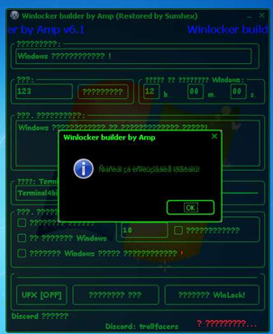
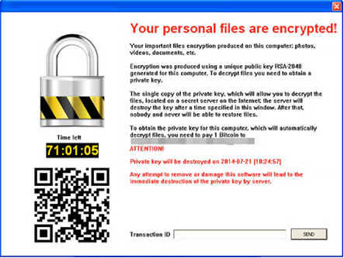
2.5 PHÂN LOẠI RANSOIMWARE
Locker Ransomware
Ransomware này tập trung vào việc mã hóa dữ liệu quan trọng của nạn nhân, khiến họ không thể truy cập và sử dụng dữ liệu mà không có khóa giải mã. Chỉ khi trả tiền chuộc, nạn nhân mới có cơ hội nhận lại quyền truy cập.
Mục tiêu: Tài liệu cá nhân, tệp kinh doanh quan trọng, và cơ sở dữ liệu.
Crypto Ransomware
Ransomware này không mã hóa dữ liệu nhưng khóa hoàn toàn quyền truy cập vào thiết bị của nạn nhân, ngăn không cho họ sử dụng máy tính hoặc thiết bị cho đến khi thanh toán tiền chuộc.
Mục tiêu: Máy tính cá nhân, thiết bị di động, và hệ thống điều khiển.
6

Slide 10


2.6 CÁC GIAI ĐOẠN HOẠT ĐỘNG CỦA RANSOMWARE
01
02
03
04
XÂM NHẬP
MÃ HÓA
TỐNG TIỀN
GIẢI MÃ
Ransomware xâm nhập hệ thống qua email lừa đảo, lỗ hổng bảo mật, hoặc phần mềm độc hại.
Sau khi xâm nhập, ransomware sẽ mã hóa dữ liệu của người dùng, khiến họ không thể truy cập dữ liệu của mình.
Ransomware sẽ hiển thị thông báo yêu cầu tiền chuộc để giải mã dữ liệu, thường yêu cầu người dùng thanh toán bằng tiền mã hóa.
Sau khi thanh toán, ransomware sẽ cung cấp công cụ giải mã để khôi phục dữ liệu, tuy nhiên, không có bảo đảm rằng dữ liệu sẽ được giải mã thành công.
7

Slide 11

2.7 PHƯƠNG PHÁP PHÂN TÍCH MÃ ĐỘC
Phân tích tĩnh
Phân tích động
Phân tích tĩnh là việc kiểm tra mã độc mà không cần thực thi nó. Nó bao gồm việc xem xét mã nguồn, phân tích cấu trúc, và tìm kiếm các dấu hiệu nguy hiểm.
Phân tích động là việc thực thi mã độc trong môi trường kiểm soát để quan sát hành vi của nó. Nó giúp xác định mục tiêu, phương thức tấn công, và tác động của mã độc.
8

Slide 12
2.8 SO SÁNH PHÂN TÍCH TĨNH VÀ PHÂN TÍCH ĐỘNG
Phân tích tĩnh
Ưu điểm: Không cần thực thi mã độc, an toàn hơn, có thể xác định được các dấu hiệu nguy hiểm tiềm ẩn.
Nhược điểm: Không thể xác định hành vi thực tế, có thể bị bỏ qua các dấu hiệu nguy hiểm.
2. Phân tích động
Ưu điểm: Có thể xác định hành vi thực tế của mã độc, hiệu quả hơn trong việc phát hiện các cuộc tấn công phức tạp.
Nhược điểm: Cần thực thi mã độc, có thể nguy hiểm cho hệ thống, có thể bị bỏ qua các dấu hiệu nguy hiểm tiềm ẩn.
9

Slide 13





2.9 CƠ CHẾ MÃ HÓA VÀ GIẢI MÃ TRONG RANSOMWARE
Mã hóa
Khóa mã hóa
Giải mã
Ransomware sử dụng các thuật toán mã hóa mạnh mẽ để mã hóa dữ liệu của người dùng, thường là AES hoặc RSA.
Khóa mã hóa được tạo ngẫu nhiên bởi ransomware và được giữ bí mật bởi kẻ tấn công.
Để giải mã dữ liệu, người dùng cần có khóa giải mã, thường được cung cấp bởi kẻ tấn công sau khi thanh toán tiền chuộc.
10

Slide 14




2.10 CÔNG CỤ VÀ MÔI TRƯỜNG HỖ TRỢ PHÂN TÍCH MÃ ĐỘC
IDA Pro, Ghidra, Binary Ninja, PEiD, etc.
VMware, VirtualBox, Sandboxie, Cuckoo Sandbox, etc.
Wireshark, tcpdump, Burp Suite, etc.
CÔNG CỤ PHÂN TÍCH TĨNH
MÔI TRƯỜNG PHÂN TÍCH ĐỘNG
CÔNG CỤ MẠNG
11

Slide 15
3. THỰC NGHIỆM
3.1 QUÁ TRÌNH THỰC THI CỦA MÃ ĐỘC
Giai đoạn 1
Giai đoạn 2
Giai đoạn 3
Giai đoạn 4
Tạo File nội dung .docx để làm bề nổi file mã độc.
Tạo File mã độc bằng ngôn ngữ python.
Biên dịch và chuyển File thực thi .py thành File thực thi .exe để chạy trên môi trường Windows.
Sử dụng WinRAR để nén File nội dung docx và malware chung với nhau.
Gửi File nén mã độc gồm nội dung có mã độ cẩn lên Google Drive.
Giai đoạn 5
Giai đoạn 6
Giai đoạn 7
Giai đoạn 8
Sử dụng chiêu trò, dụ dỗ nạn nhân download File để giải nén và xem nội dung File.
Khi mã độc thực thi File nội dung sẽ hiện lên trước và mã độc chạy ngầm mà nạn nhân không hề hay biết.
Sau khi mã độc thực thi mã hoá toàn bộ dữ liệu thành công, kèm popup thông báo gửi thông tin tiềnchuộc.
Sau khi nạn nhân gửi tiền chuộc, Attacker sẽgửi fie giải mã .exe cho nạn nhân để khôi phục dữ liệu.
12

Slide 16
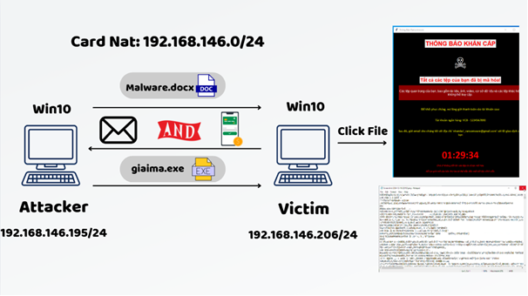
3.2 MÔ HÌNH THỰC NGHIỆM
13

Slide 17
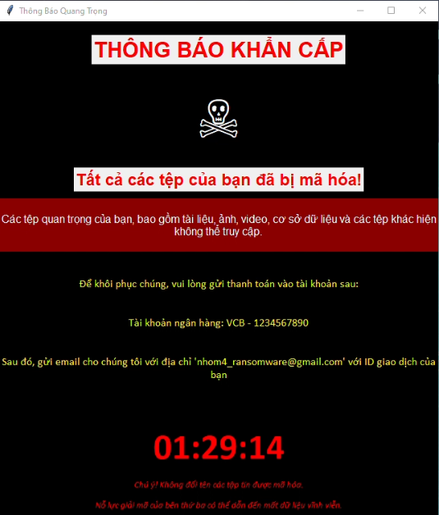
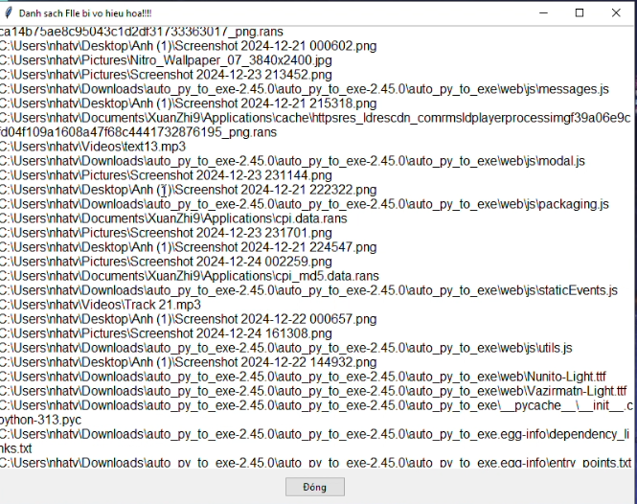
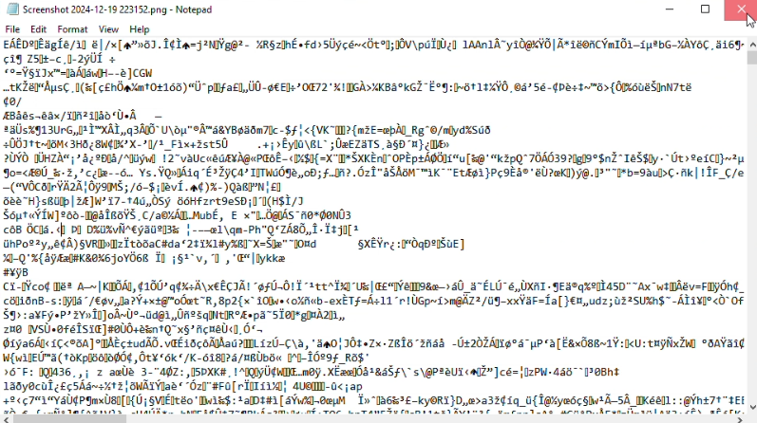
3.4 KẾT QUẢ SAU KHI MÃ HÓA
Hình 1: Hiển thị thông báo.
Hình 2: Nội dụng bị mã hóa.
Hình 3: Danh sách các File bị mã hóa.
14

Slide 18
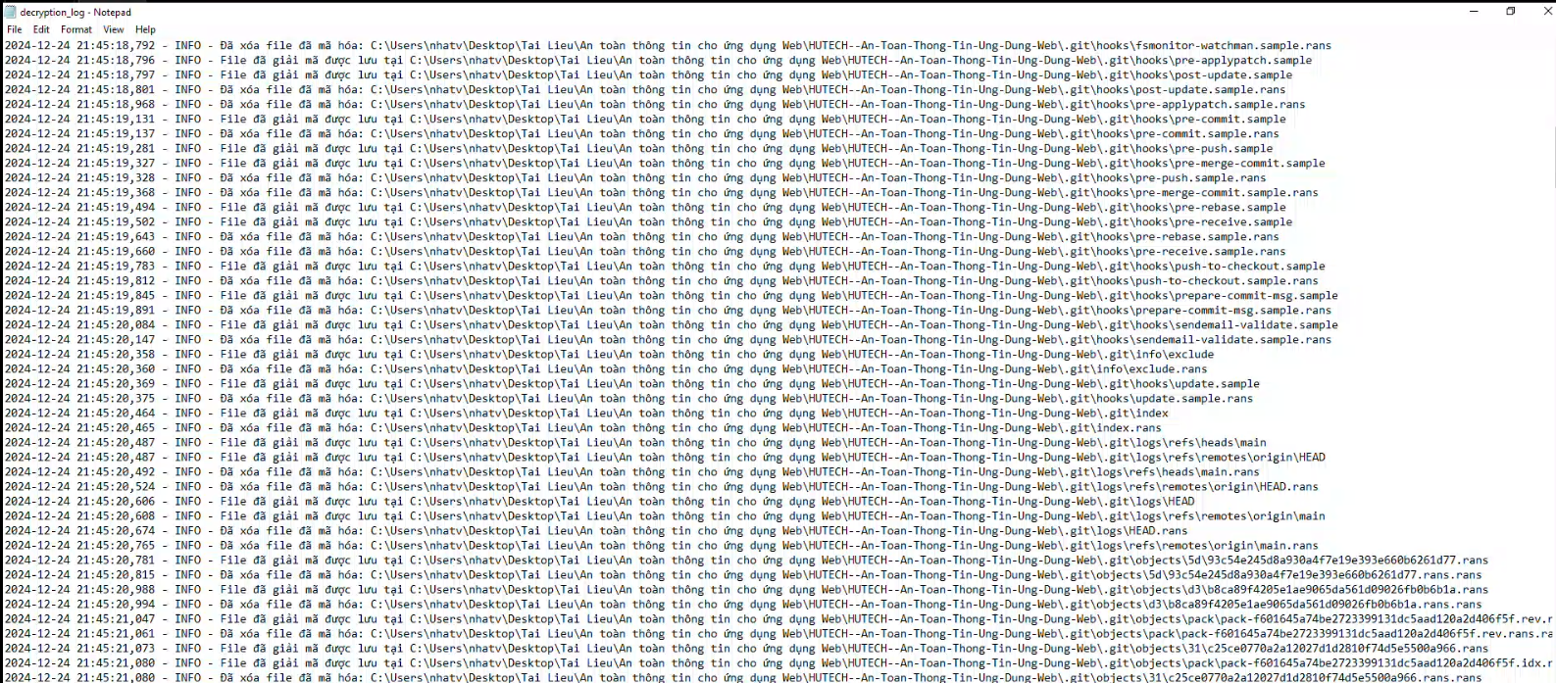
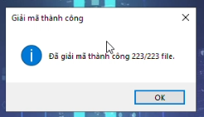
3.5 KẾT QUẢ SAU KHI GIẢI MÃ
Hình 1: Danh sách các File được giải mã.
Hình 2: Hiển thị thông báo có bao nhiêu File được mã hóa thành công.
15

Slide 19


3.6 DEMO
16

Slide 20



4. CÁCH PHÒNG CHỐNG CUỘC TẤN CÔNG RANSOMWARE
Không sử dụng môi trường máy thật để thực thi, kiểm thử qua môi trường ảo hoá như Sanbox, Vmware, … Kiểm tra và quan sát quá trình thực thi của mã độc.
Nếu phát hiện bất thường sau khi thực thi file trên môi trường ảo hoá, ta tiến hành phân tích tĩnh
Sử dụng các công cụ đã học như: IDA Pro, WinDPG, …
Phân tích các chức năng của hàm, hành vi của mã độc qua công cụ
17

Slide 21
5. KẾT LUẬN
Ransomware là mối đe dọa nghiêm trọng, nhưng bằng cách hiểu rõ về nó và thực hiện các biện pháp phòng ngừa hiệu quả, chúng ta có thể giảm thiểu rủi ro và bảo vệ hệ thống của mình khỏi các cuộc tấn công.
18

Slide 22

THANK'S FOR WATCHING
Nhóm BCL
Nguyễn Phạm Tuyên
Trần Nhật Vũ

